Slide 1
Профильный лагерь «Юный археолог»
Выполнила: Серова Наталья Сергеевна учитель изобразительного искусства

Slide 2
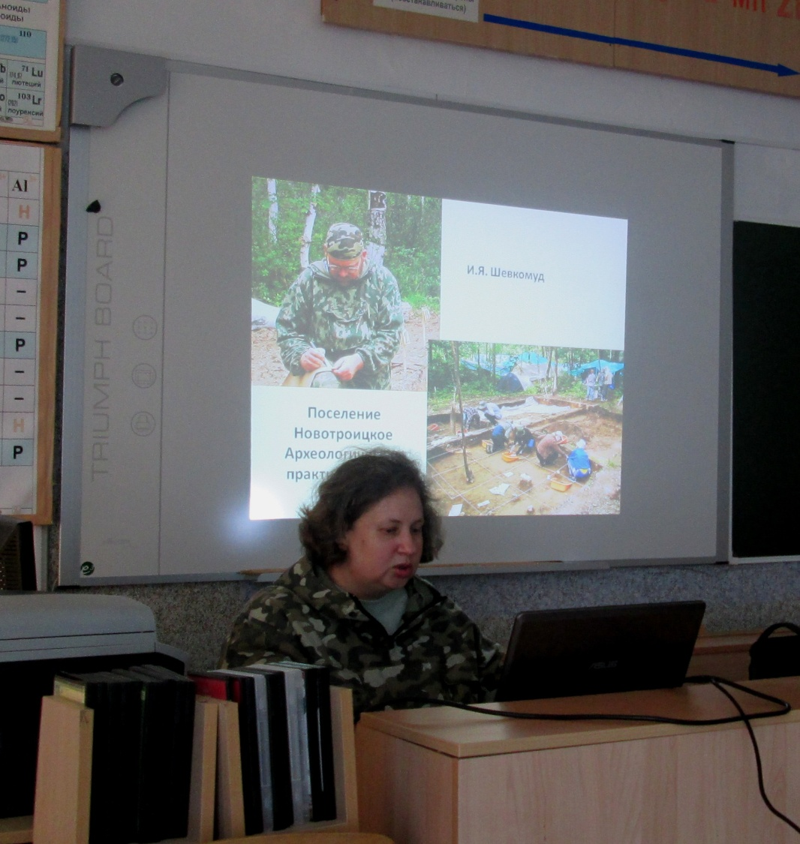
Филатова Инга Владимировна кандидат исторических наук, доцент кафедры истории и юриспруденции АмГПГУ

Slide 3
Встреча с учащимися школы.

Slide 4
Первые находки.

Slide 5
На берегу Амура.

Slide 6
Определение датировки керамики.

Slide 7
Осмотр находок.

Slide 8
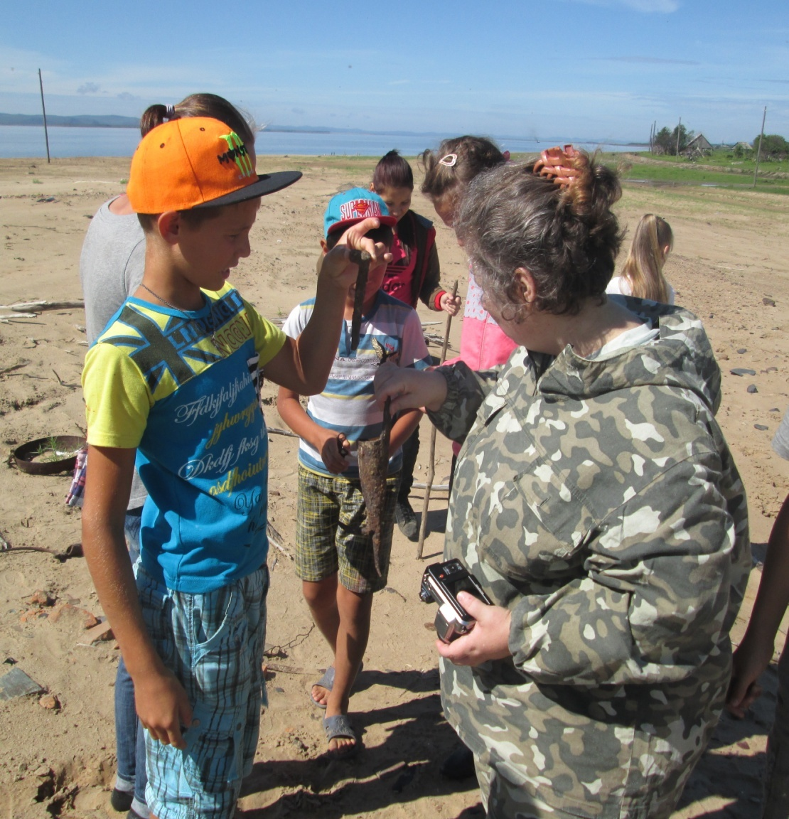
Рабочие моменты, осмотр памятников.

Slide 9
Результат первого дня.

Slide 10
Наши находки.

Slide 11
Объяснение по собранному материалу.

Slide 12
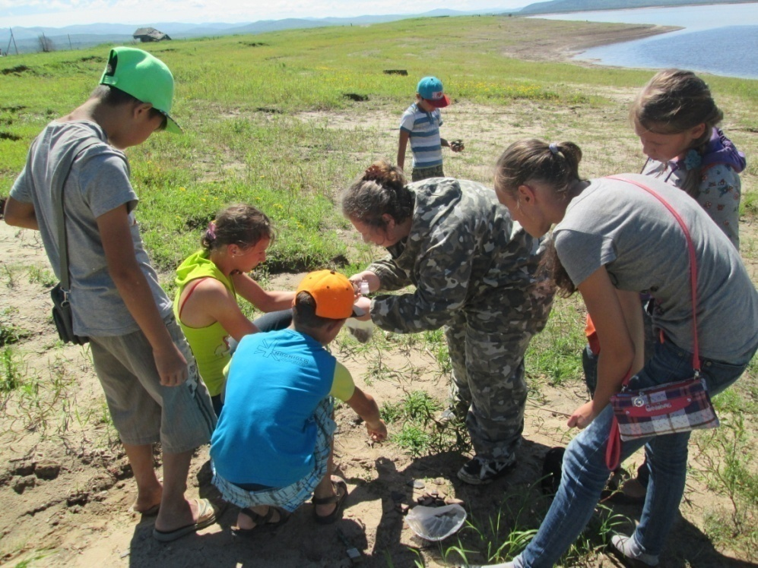
На берегу озера.

Slide 13
На территории озера

Slide 14
Осмотр территории памятника.

Slide 15
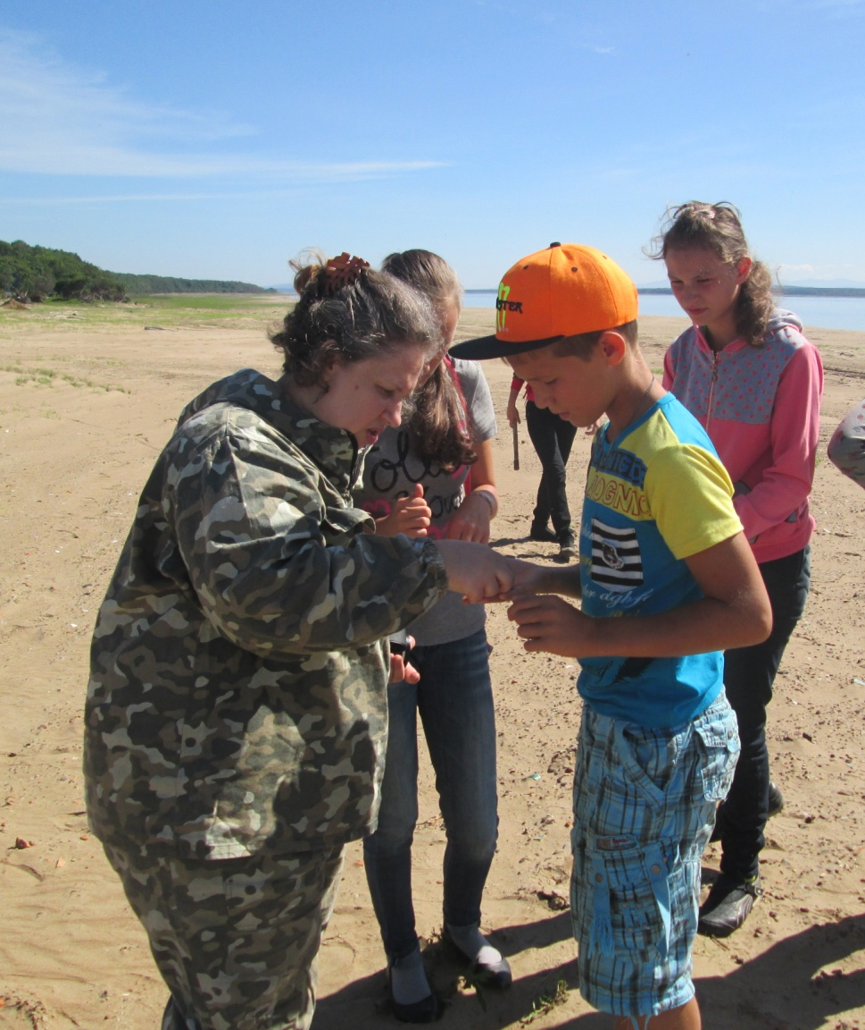
Поселение на р. Халбинска. Рабочие моменты.

Slide 16
Находки первого дня.

Slide 17
Фрагмент венчика сосуда 12 век чжурчжэни

Slide 18
Фрагмент венчика. Ранний железный век польцевская культура

Slide 19
Фрагмент венчика. Неолит. Кондонская культура

Slide 20
Фрагмент сосуда. Раннее средневековье. Культура мохэ.

Slide 21
Фрагмент стенки сосуда. Неолит. Кондонская культура.

Slide 22
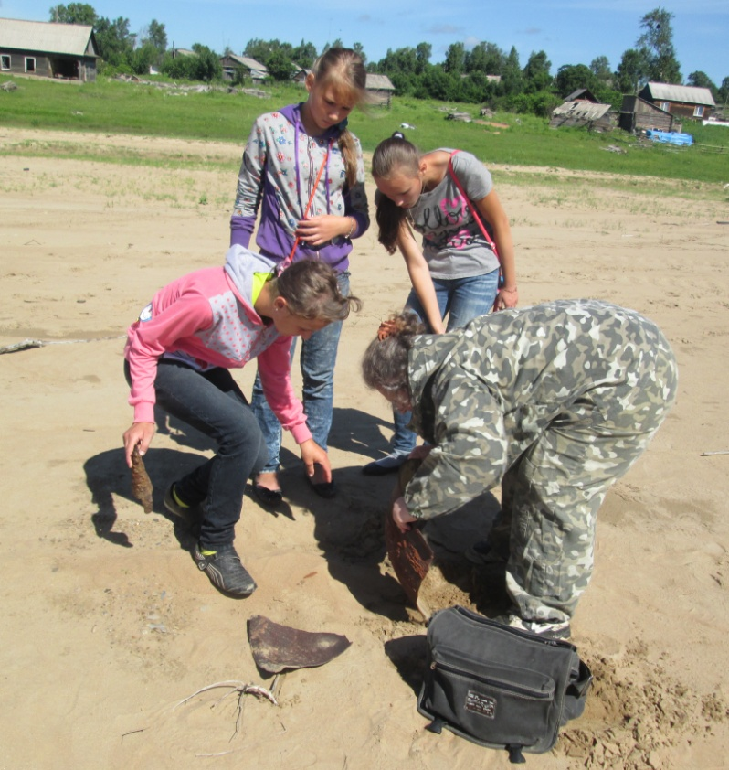
Фрагмент котла. Нанайцы, 1 пол. 20 в.

Slide 23
Жаровня. Нанайцы. пер.пол. 20 в.

Slide 24
Второй день находок. Осмотр местонахождения памятника.

Slide 25
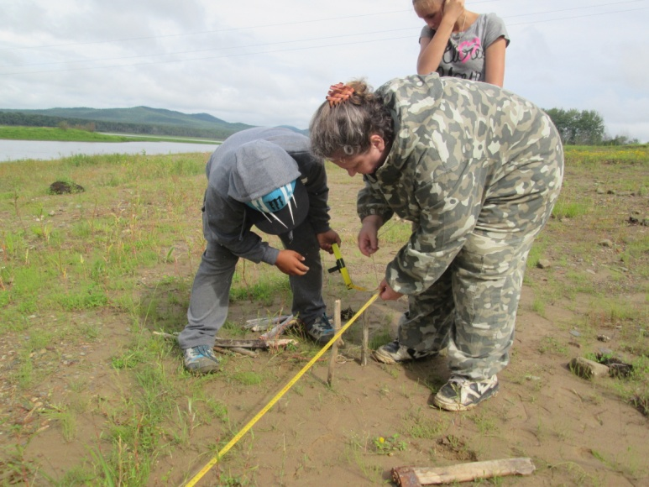
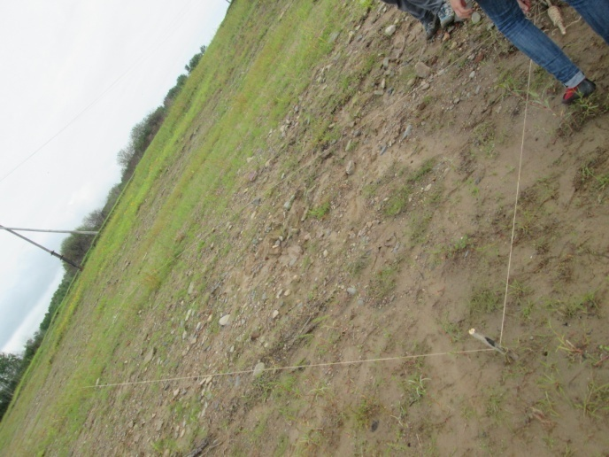
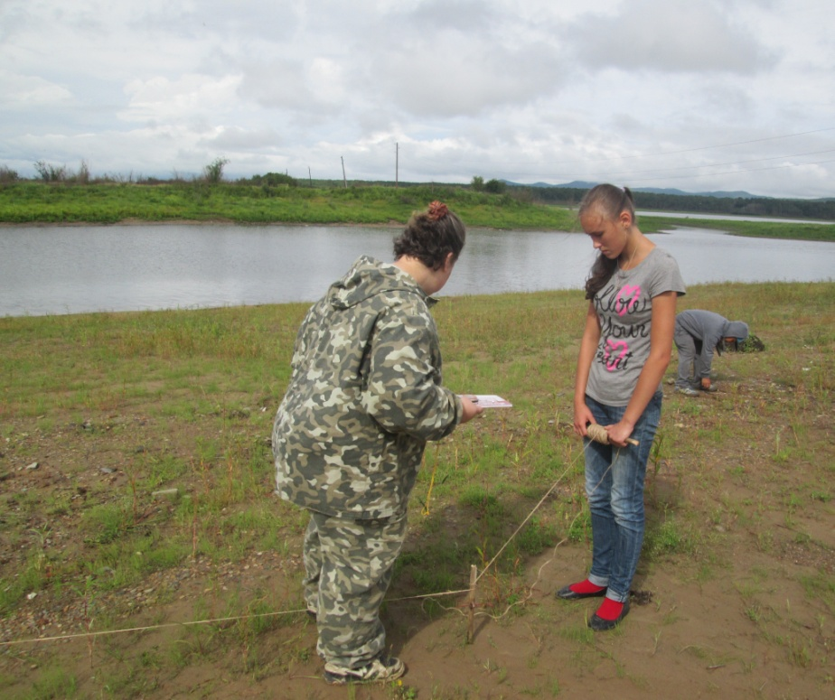
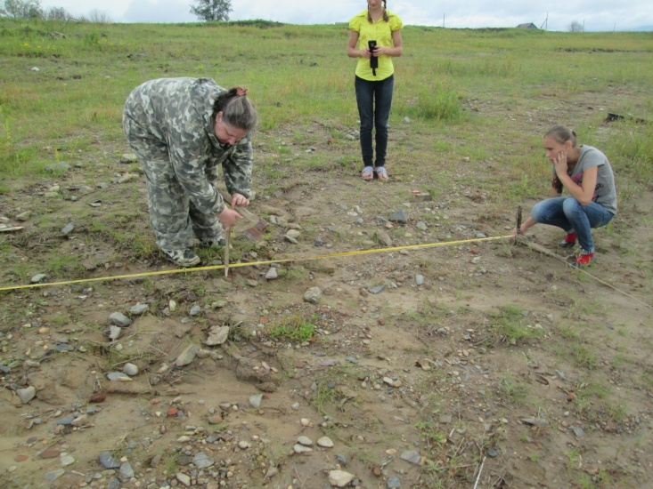
Разметка участка

Slide 26
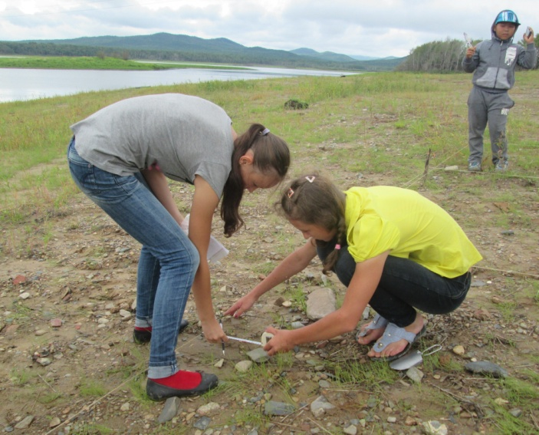
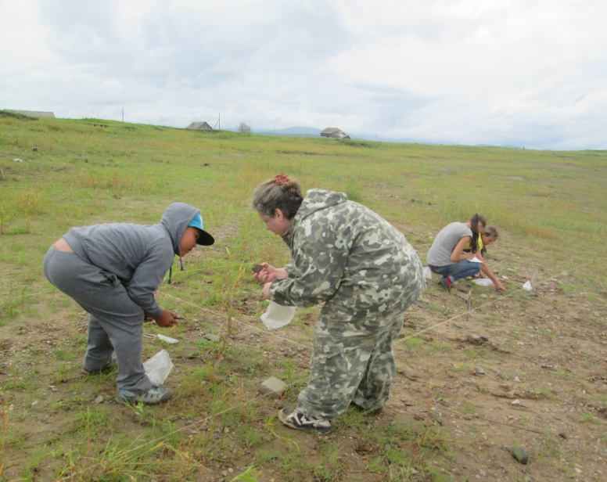
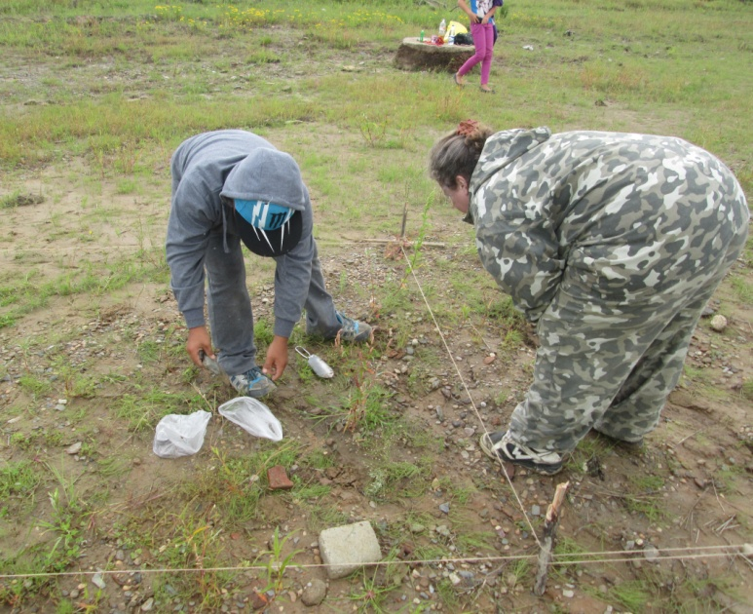
Определение и сбор находок по квадратам.

Slide 27
Результат второго дня Топоры. Ранний железный век.

Slide 28
Скребловидное орудие.

Slide 29
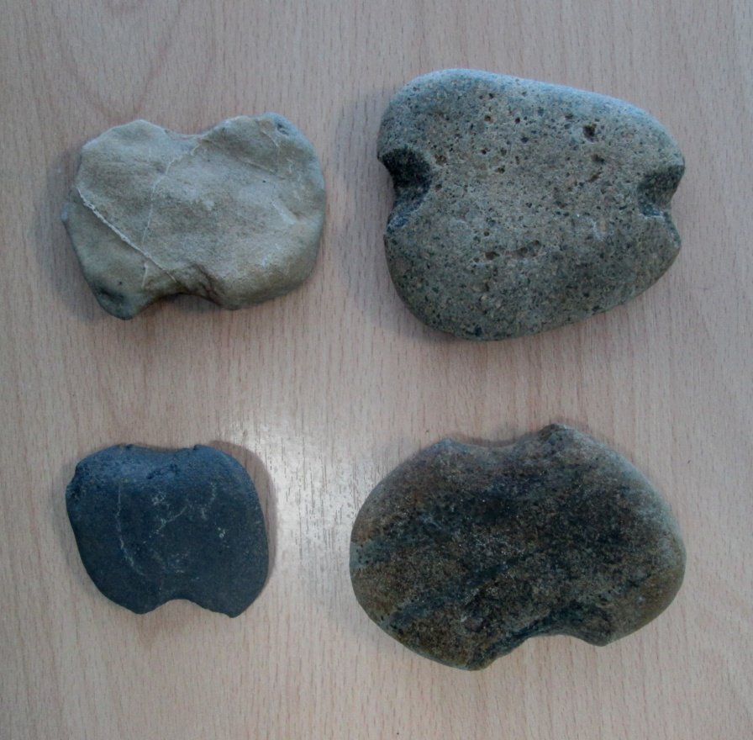
Грузила.

Slide 30
Ощеп со следами использования.

Slide 31
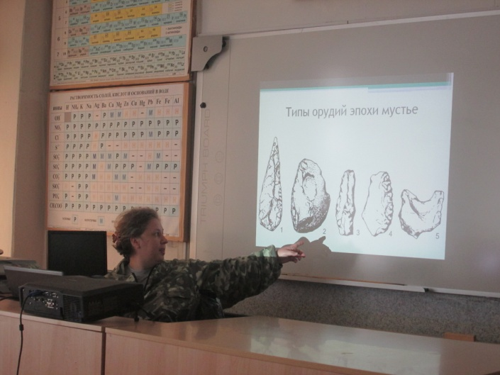
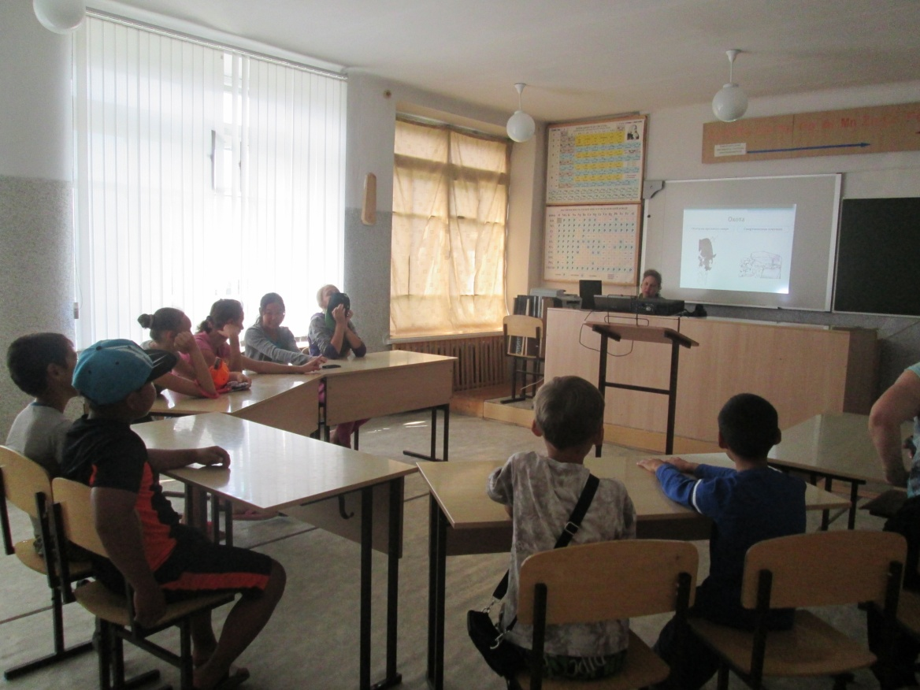
3 день археологического лагеря
Презентация на тему: «Археологические источники»

Slide 32
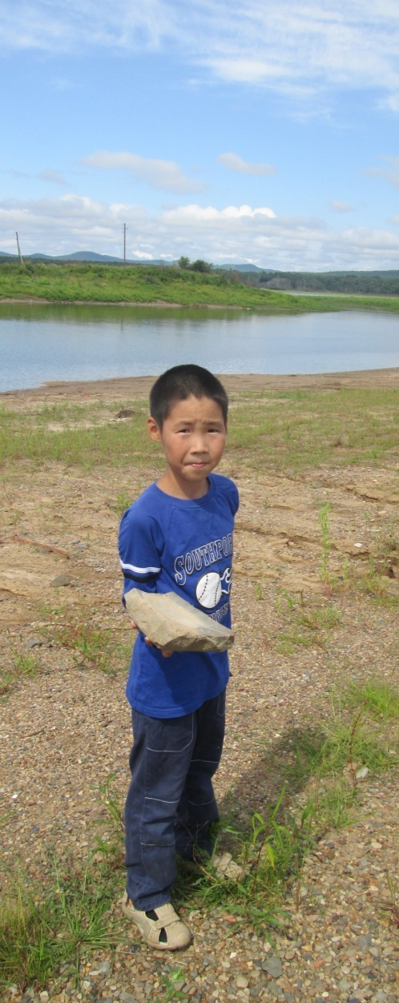
3 день археологического лагеря

Slide 33
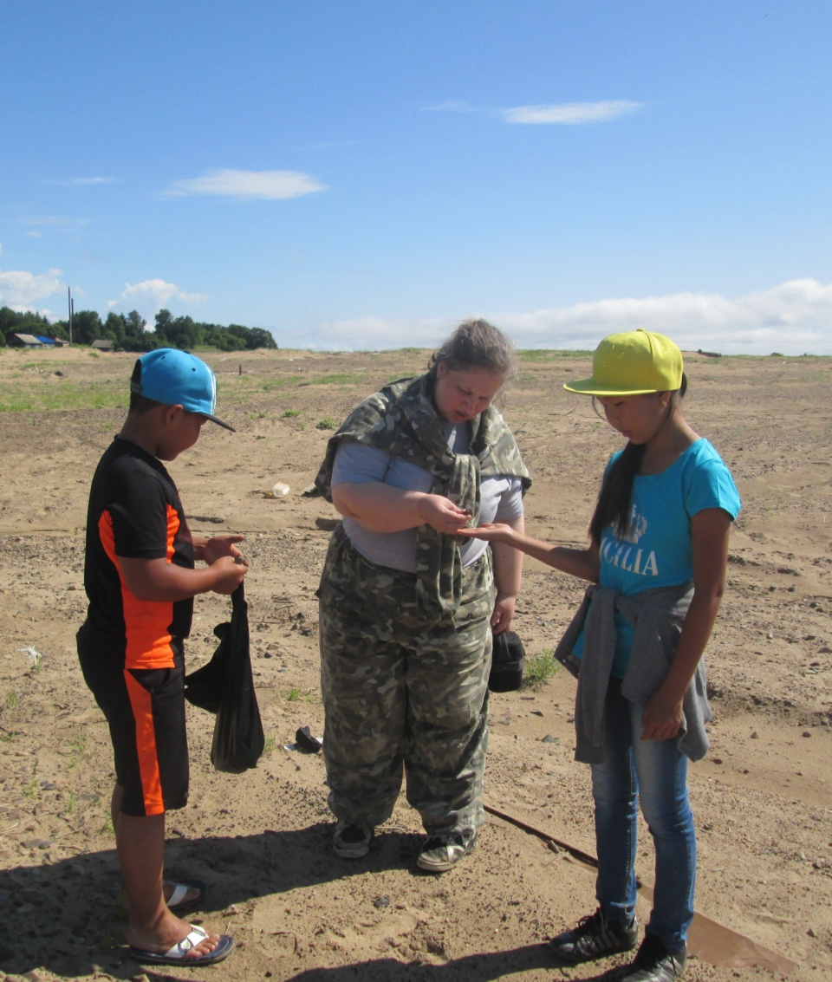
Сбор подъёмного материала.

Slide 34
На берегу р. Халбинка.

Slide 35
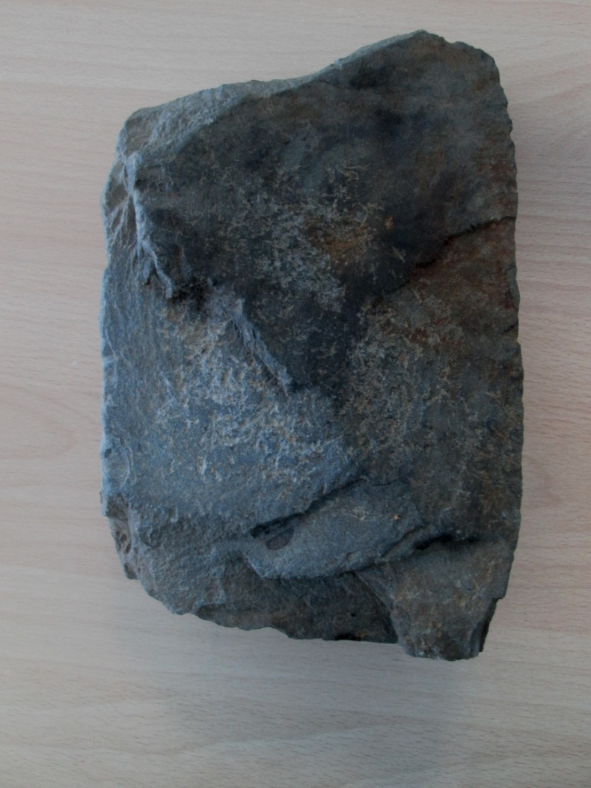
Шлифовальная плита для изготовления орудий.

Slide 36
Грузило. Ранний железный век. Польцевская культура.2пол 1тыс. До н.э.

Slide 37
Фрагмент стенки. Польцевская культура

Slide 38
4 день лагеря. Камеральные работы (помывка находок)

Slide 39
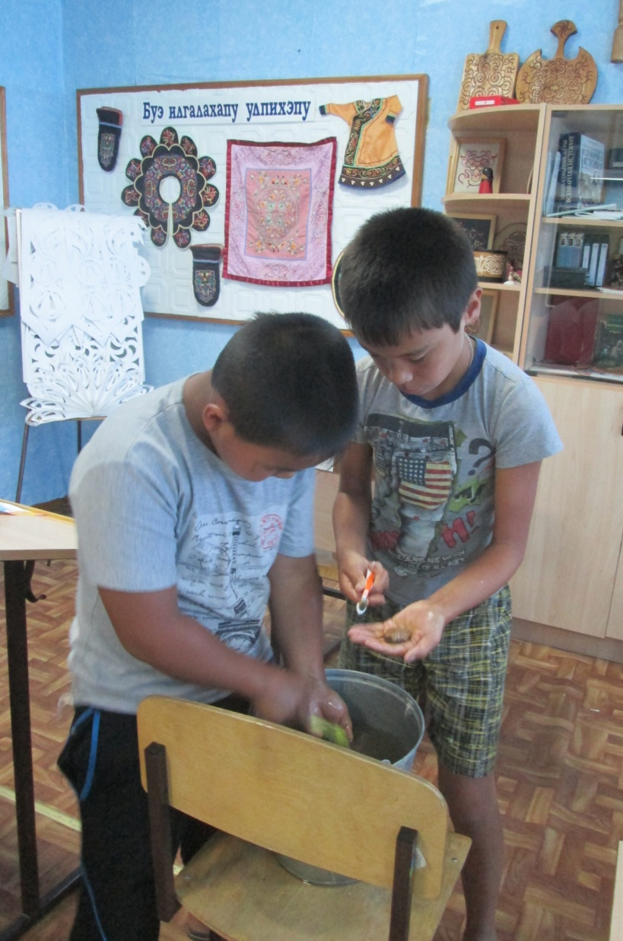
Помывка находок.

Slide 40
Обработка находок.

Slide 41
Начало реставрационных работ.

Slide 42
Фрагмент стенки сосуда. Польцевская культура. Ранний железный век.

Slide 43
Фрагмент стенки сосуда. Польцевская культура. Ранний железный век.Налепной валик, пальцевый орнамент

Slide 44
Раннее средневековье. Культура Мохэ.

Slide 45
Кондонская культура. Неолит.

Slide 46
Польцевская культура. Фрагмент стенки сосуда.

Slide 47
Польцевская культура.

Slide 48
Культура Мохэ.

Slide 49
Наши впечатления о находках.

Slide 50
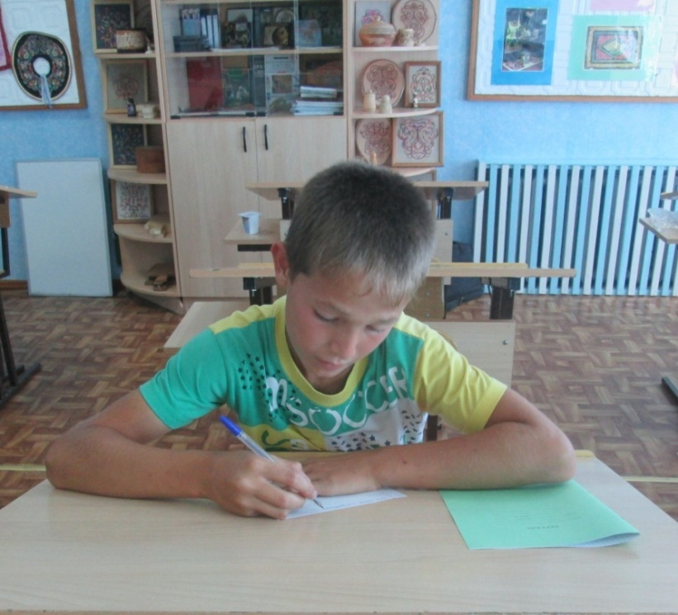
Медведев Семён.
Я нашёл много разных предметов на территории нашего села. Но моя самая интересная, запоминающая находка на мой взгляд это острога, найденная на берегу Амура. Она применялась для ловли рыб, крупных морских животных.
У неё очень острый кончик и крючок с помощью которого рыба не могла сорваться с остроги. Мне бы хотелось ещё раз принять участие в дальнейших исследованиях.

Slide 51
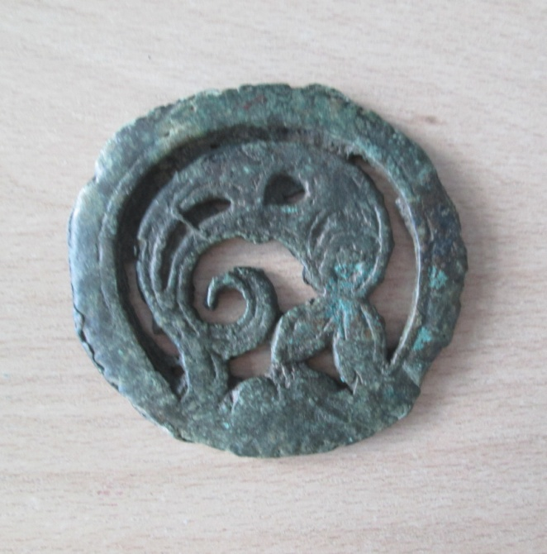
Девжак Николай.
Я могу похвастаться своими находками. Если честно ко мне прилипало всё, что лежало на поверхности. Это и каменные орудия и железные предметы. Но я хочу рассказать о своих ранее найденных бронзовых находках, которые меня заинтересовали своим узорами. На одной находке было изображение рыбки, вторая находка с каким то лицом.

Slide 52
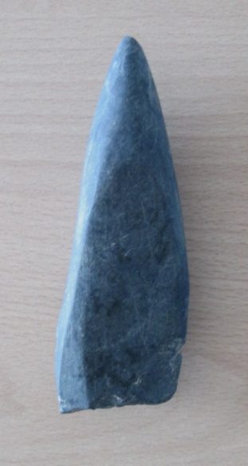
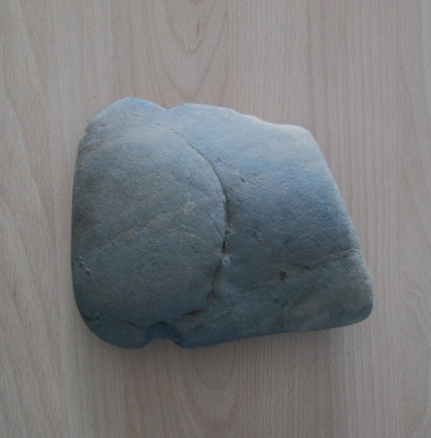
Самар Вячеслав.
Мы ходили на речку Халбинку с исследовательской группой. И нашли керамику, грузила, топоры, орудия труда каменного века.
Я нашёл много предметов, но больше мне понравилось найденного мной грузило. Оно было самым большим из моих находок.
Грузило.
Тесло.

Slide 53
Самар Алина
Летом 2014 году у нас в селе состоялся археологический лагерь. К нам приехал кандидат исторических наук Иннга Владимировна. Она показывала презентации о жизни древних людей.
На территории Амура искали предметы которые пользовались люди до н.э. мне было интересно, я разглядывала уже найденные нами предметы и
Мне очень понравилось работать с найденными находками, я с радостью бы ещё занималась такой археологической работой.

Slide 54
Плетухина Мария.
Мои впечатления: я думаю что археология это интересная наука, в которой постоянно узнаёшь что-то новое. На протяжении всей недели мы не только искали и находили предметы , но и проводили разметку участка по квадратам и выполняли сбор находок в размеченных нами местах.
Из найденных мной предметов мне понравился материал – керамика. Мне стало интересно как люди жившие в то время изготавливали её, как наносили орнамент на предметы . Мне было интересно принять самой участие в таких археологических находках и найти старинные предметы, которые имеют свою историческую значимость.

Slide 55
Самар Алексей.
Моё впечатление о находке.
Мы ходили на Амур искали всякие камни, керамику и другие вещи. Мне очень понравилось искать.
Было очень жарко. Я долго не мог ничего найти, мне стало немного грустно. И наконец, я нашёл большой камень, который оказался не просто камнем, а древним предметом - шлифовальной плитой. Плита она оказалась тяжёлой, с одной стороны она оказалась гладкой, а с другой мятой.

Slide 56
Дугаёв Марк.
Мне понравилось мыть археологические находки папиной щёткой.

Slide 57
Курительная трубка.

Slide 58
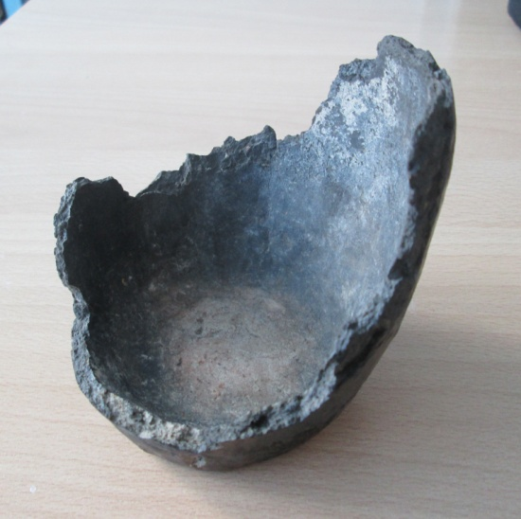
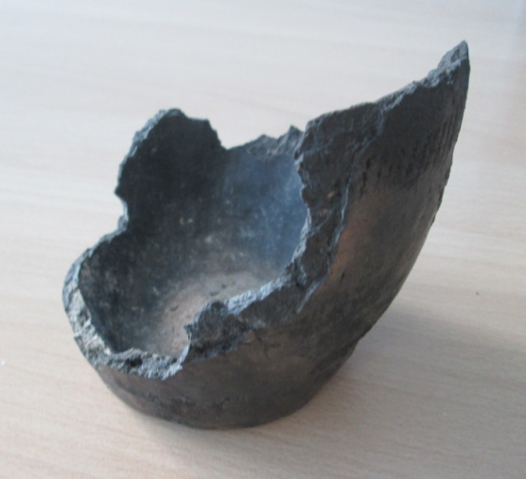
5 день. Работа в музее, с раннее найденными находками.
1. Работа с найденными находками.
2. Работа с документацией Гейкер В.И.
3. Сортировка найденных предметов.
4. Работа с текстом в газету «Приамурье» .
Раннее железо. Пальцевская культура.

Slide 59
Текст в газету «Приамурье»
2014 год. Берега Амура. Археологи и этнографы, многие поколения коренных жителей, живущих здесь, веками задавались вопросом: какие тайны хранит великий Мангбо в своих песках и водах? Сегодня, имея в запасе уже накопленные знания о природе, истории и демографии Приамурья, мы можем проанализировать лишь некоторые аспекты жизни древних людей.
Как известно исследователям, в районе села Нижние Халбы, а именно на берегу озера Халбинка, в раннем железном веке было поселение рыбаков и охотников примерной площадью около 200м². Время его существования доподлинно неизвестно, однако местные жители не раз находили здесь различные свидетельства, доказывающие этот факт. Осеннее наводнение 2013 года размыло берега Амура и озера, и, можно сказать, поспособствовало тому, что вскоре началась плодотворная работа по поиску и сохранению древних культурных ценностей села.
В середине лета на базе школьного этнографического музея «Амурская радуга» МБОУ СОШ Нижнехалбинского сельского поселения (руководитель Серова Н.С.) в сотрудничестве с преподавателем Факультета истории и юриспруденции АмГПГУ, кандидатом исторических наук Филатовой Иннгой Владимировной был организован профильный лагерь «Юный археолог».
Вместе с Иннгой Владимировной и Натальей Сергеевной ребята сформировали поиско-исследовательский отряд и занялись осмотром территории и сбором подъемного материала (без раскопок). Следует сказать, что находок действительно оказалось великое множество. Как ведущий специалист Филатова И.В. отметила, что все они принадлежат к разным археологическим культурам – от неолита до позднего средневековья, имеются также более современные – конца XIX-начала XX вв., а потому выделить что-то особенное нельзя.
Среди археологического материала, собранного учащимися школы, можно увидеть большое количество каменных грузел (около 40 штук) разного размера, обломки топоров и тесел, скребел для первичной обработки шкур, обломки глиняных горшков разных археологических культур, рыболовных крючков, острогу, ручки от котлов, и даже кусочек окаменелого дерева.
И хотя, работа профильного лагеря «Юный археолог» закончена, об окончании исследований говорить нельзя. В середине сентября Иннга Владимировна со своими студентами на базе нашей школы будет проводить конференцию и мастер-классы по этнографии с использованием найденного материала, а летом следующего года планируется полноценная археологическая экспедиция, главной целью которой будут охранные раскопки древнего нанайского стойбища на берегу озера Халбинка и реки Амур.

Slide 60
Научный отчёт.
С 14.07.2014г – 18.07.2014г. на территории сельского поселения Нижние Халбы проводились археологические исследования – разведка, осмотр места нахождений, сбор подъёмного материала.
В работе принимали участие ученики школы и студенты АмГПГУ.
Цель: ознакомление с основами полевых и камеральных работ, отработка навыков, определение и сбор археологического материала.
Воспитание патриотических чувств, гордости за своё село и проживание в нём.
Весь собранный материал передан в археологический отдел школьного музея.

Slide 61
План совместной работы на сентябрь
1. Мастер-класс по этнографии: «Декоративно – прикладное искусство» (вырезка трафаретов, вышивка, элементы орнамента)
2. Мастер-класс по музейной деятельности.
(составление коллекционных описей, заполнение инвентарных карточек, описание музейных предметов, составление тематико - экспозиционных планов, составление и планирование экспозиционных экскурсий)
3. Работа с собранным музейным экспонатом.
4. Выезд детей в университет на экскурсию по факультету истории и юриспруденции.
5. Встречи, беседы со старейшинами села.
6. Конференция по результатам работы профильного лагеря «Юный археолог».

Slide 62
Участники археологического лагеря.
Спасибо за работу!!!

